Slide 1
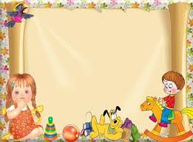
МДОУ црр детский сад №33 «Ромашка»
Презентация
К ООД по лепке
«Солнышко на небе».
(С использованием нетрадиционной техники)
Подготовила и провела воспитатель
Первой младшей группы Сокова И.Л.

Slide 2
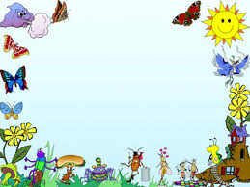
«Истоки способностей и дарования детей – на кончиках пальцев. От пальцев, образно говоря, идут тончайшие нити – ручейки, которые питают источник творческой мысли. Другими словами, чем больше мастерства в детской руке, тем умнее ребенок». В.А. Сухомлинский.

Slide 3

Лепка – один из самых увлекательных и интересных видов детского художественного творчества. Она дает возможность ребенку ощутить себя мастером и творцом.
«Рука – это вышедший наружу мозг человека»- говорил И.Кант. Лепка – это не только увлекательное занятие, это и массаж, и развитие пальцев рук, что напрямую связано с развитием речи ребенка и его творческих способностей, художественного вкуса, способности фантазировать, развивает чувство прекрасного, активизирует работу мозга и развивает интеллект ребенка.

Slide 4

Цель:
Развитие творческих способностей; совершенствование развития мелкой моторики.
Задачи:
Вызвать яркий эмоциональный отклик на фольклорный образ солнца;
Учить лепить солнце в виде пластилиновой картины из диска (сплющенного шара) и лучиков (макаронных изделий);
Показать возможность сочетания разных по форме и материалу деталей в одном образе;
Развивать чувство формы и мелкую моторику.

Slide 5
Предварительная работа.
Рассматривание книжных иллюстраций; чтение потешек, стихотворений, народных сказок с целью обогащения впечатлений и представлений о вариантах изображения солнца; отгадывание загадок.
Оборудование.
Картон квадратной формы голубого цвета для фона; пластилин желтого цвета; макаронные изделия, бумажные салфетки; доска для лепки; демонстрационный материал – «Солнышко».

Slide 6
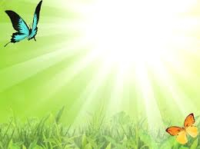
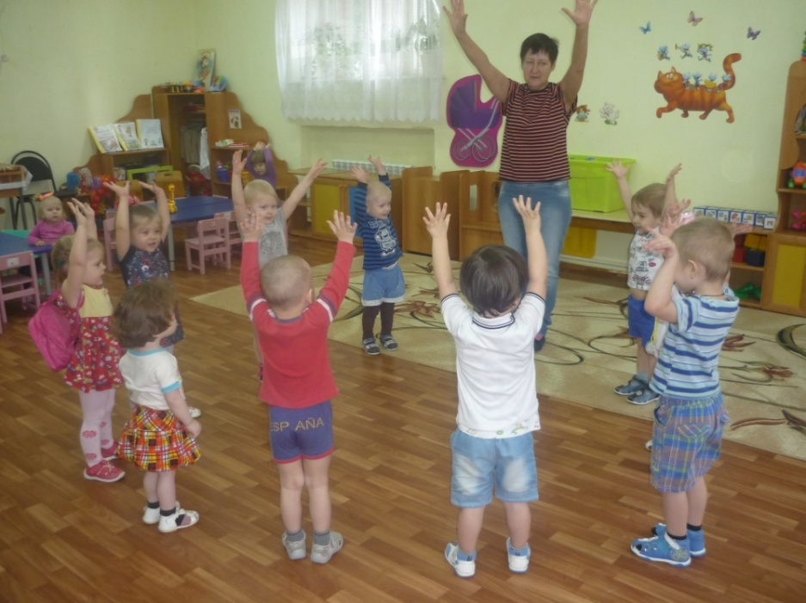
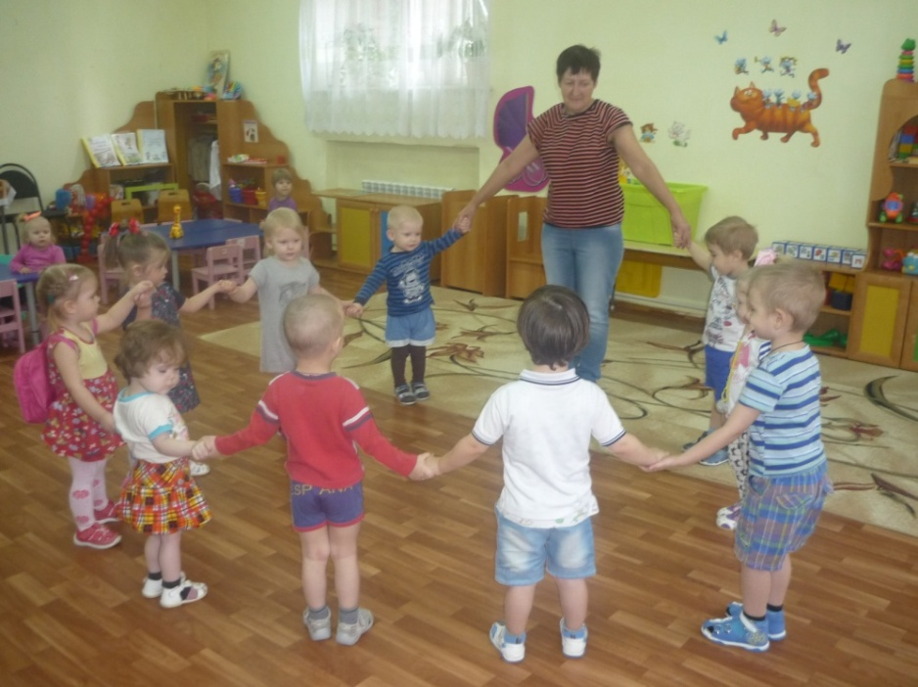
Ход ООД.
Беседа о солнце, чтение стихов, отгадывание загадок.
Физкультминутка.

Slide 7
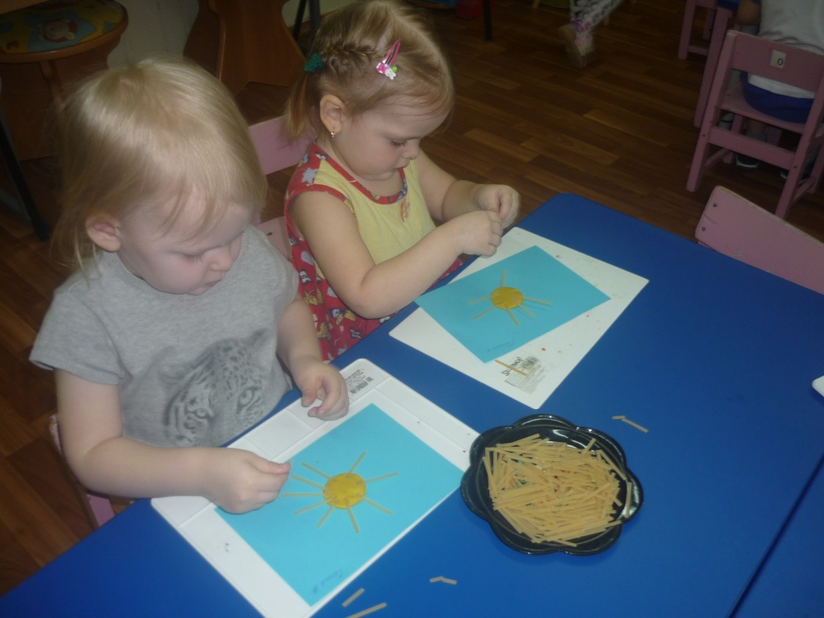
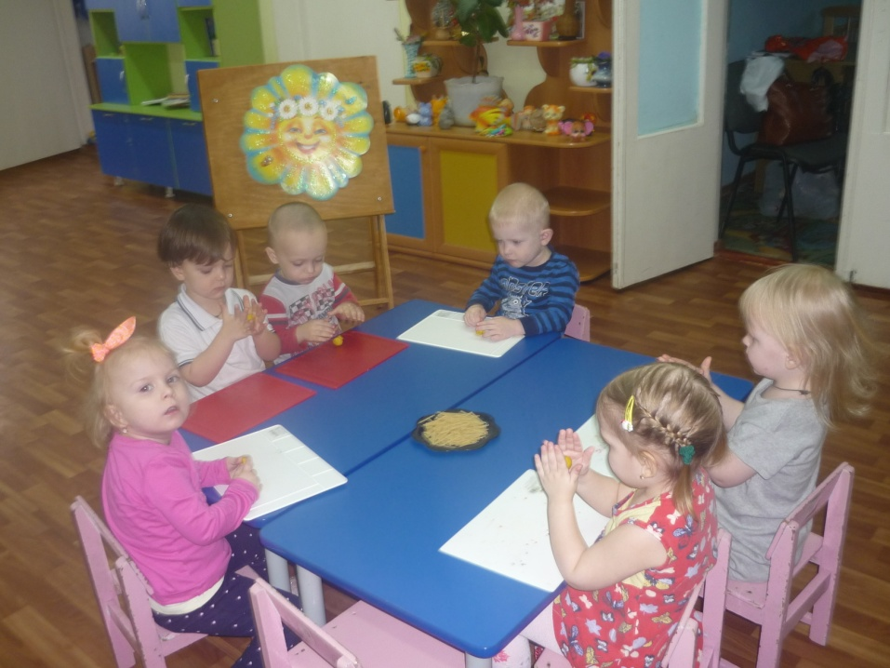
Продуктивная деятельность.

Slide 8
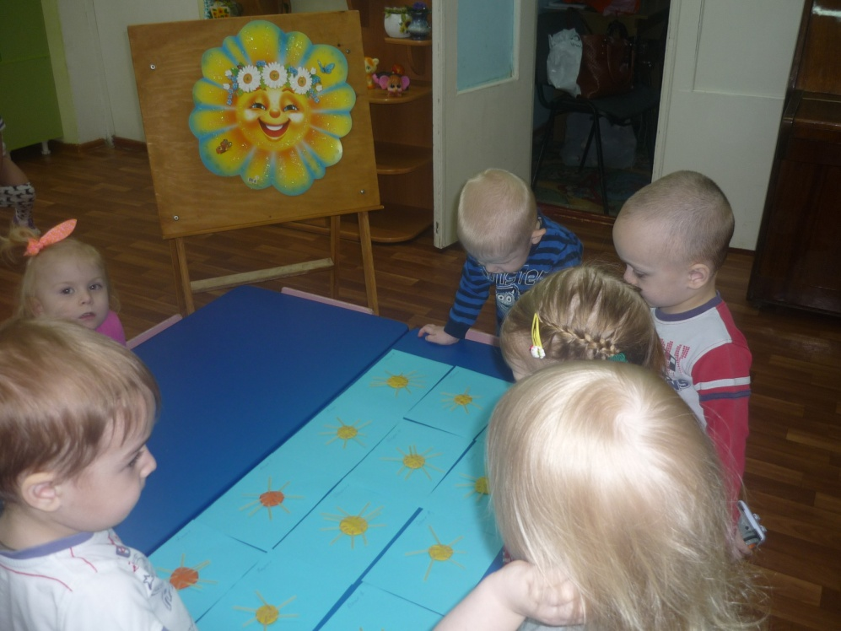
Рефлексия.
Беседа, рассматривание своих работ.

Slide 9

Спасибо за внимание.

